Slide 1

翱众垂直行业融合大模型专业服务使用指南
Notes:
开场：
各位领导大家**上/下午好，我是济南翱众公司的业务负责人 吴才锋，今天由我给大家汇报一下我们团队的服务能力。
这个片子大概需要半小时左右的时间。感谢各位的聆听和指导。
我们团队业务指导方向是：聚焦业务场景，创造持续价值。重点突出两个方面的能力：云服务和数字化基础设施
我们的企业使命是：用云服务赋能中国实体经济数字化转型
下面我开始今天的汇报….
产品服务维度：
云服务（公有云-混合云，IAAS，PAAS，聚焦增效降本的华为云联合应用解决方案）
数字化基础设施（IDC数据中心机房，F5G全光网络，无线覆盖，企业协同，）

Slide 2
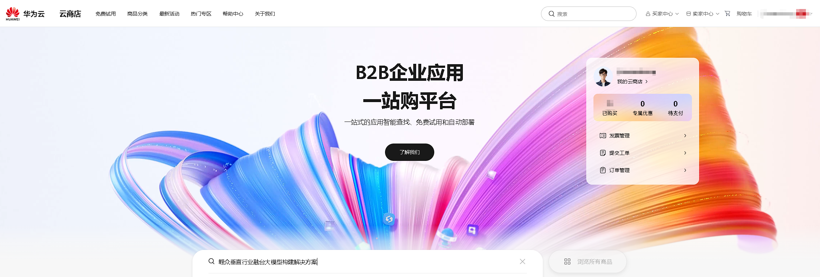
操作步骤
步骤1 登录华为云云市场主页：https://marketplace.huaweicloud.com/

Slide 3
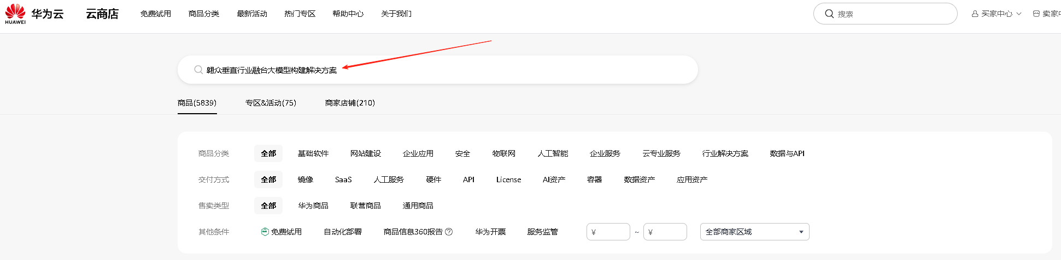
操作步骤
步骤2 选择商品
在页面顶端搜索栏搜索“翱众垂直行业融台大模型构建解决方案”。
进入商品。

Slide 4
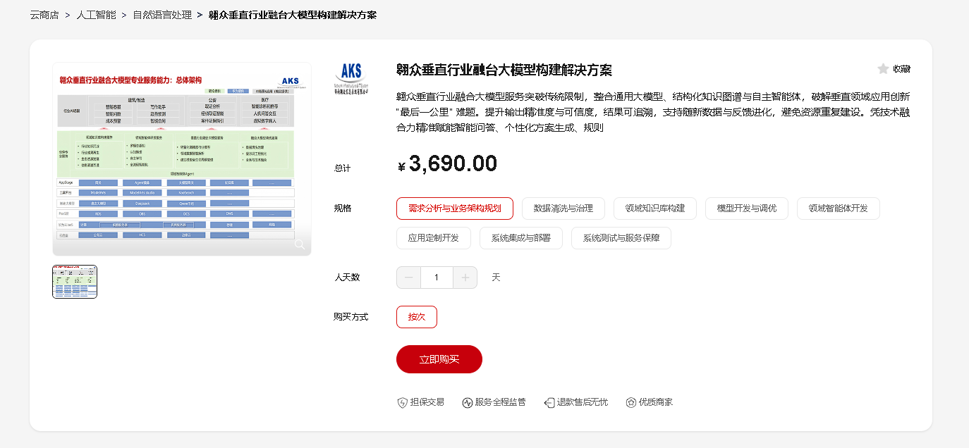
操作步骤
步骤3 单击具体商品名称，进入商品详情页面。
步骤4 查看商品信息、设置服务选型后，单击“立即购买”。
步骤5 商家启动交付。

Slide 5
打造数字化黑土地，共建共享多赢生态
用云服务赋能中国实体经济数字化转型
Thank You.
Notes:
感谢您的聆听，针对前的交流，您有哪些问题咱们可以深度交流，后续也可以安排参观和更细致的方案汇报。

